Slide 1

Réseaux
420-W33-SF
Cours 10 — Commandes de base
de réseautique

Slide 2
Introduction

Slide 3
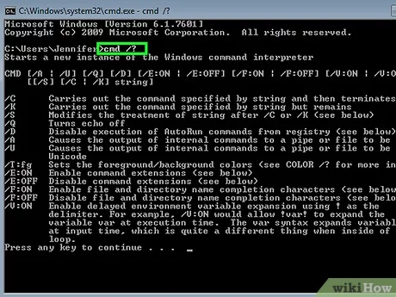
Introduction
Commandes de base de réseautique
Accessibles via une fenêtre CMD => /? Pour de l’aide!
ipconfig
arp
ping
tracert
netstat
nslookup
route
Etc.!

Slide 4
Commandes de base

Slide 5
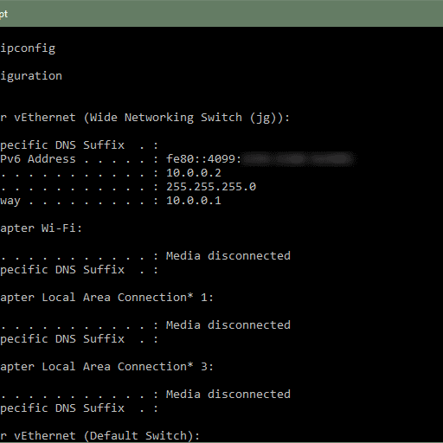
Commandes de base
ipconfig
Affichage des paramètres IP
adresse IP, masque de sous-réseau, passerelle par défaut
ipconfig /all
  nom de l'hôte
  type de carte réseau
  Serveurs DNS, DHCP
  Adresse physique (MAC)
  Paramètres du bail DHCP si applicable
ipconfig /release : libérer l'adresse IP
ipconfig /renew : renouveller l'adresse IP
ipconfig /flushdns : vide la cache dns
Linux : ifconfig

Slide 6
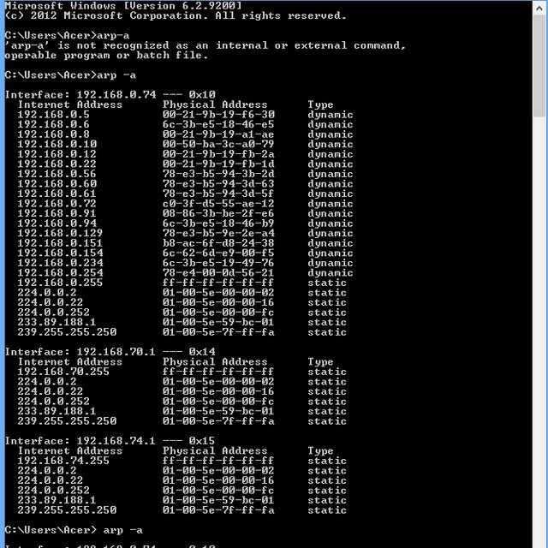
Commandes de base
arp
Affichage et programmation de la cache ARP (correspondance adresse IP vs adresse MAC)
arp -a : Afficher la cache ARP
arp -s : Programmer une correspondance statique
Ex : arp -s 132.203.1.37 00-bc-08-8a-13-92
arp -d : Efface une correspondance statique
Ex : arp -d 132.203.1.37

Slide 7
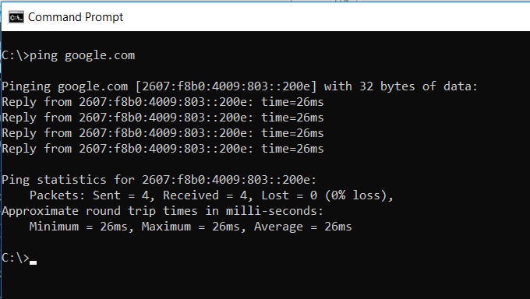
Commandes de base
Ping 1
Test la connectivité avec un nœud
Utilise le protocole ICMP (request et reply)
Via le nom du nœud ou l'adresse IP
  ping 199.201.33.55
  ping www.ulaval.ca

Slide 8

Commandes de base
Ping 2
Options
  -t : Test sans arrêt jusqu'à l'entrée de CTRL-C
  -n : Spécifie le nombre de requêtes à envoyer (4 par défaut)
  -l : Spécifie le nombre d'octets à envoyer par requête
  -i : Spécifie le nombre de sauts maximum (Time To Live)
  -w : Spécifie le délai d'attente de chaque réponse (en ms, 4000 par défaut)
  etc...

Slide 9
Commandes de base
tracert
Pour tracer la route empruntée jusqu'au nœud désiré
Effectue des pings en modifiant le TTL (1, 2, 3, …)
Linux : traceroute
Il existe des outils visuels (Visual Route, Visual Trace, Neotrace, …)

Slide 10
Commandes de base
netstat
Affiche des statistiques de protocoles et les connexions réseaux TCP/IP
Options
  -a : affiche les connexions et les ports en écoute
  -e : affiche des statistiques Ethernet
  -n : affiche les nœuds et ports en format numérique
  -p : affiche les connexions par protocole (TCP ou UDP)
  -r : affiche la table de routage
  -s : affiche des statistiques par protocole
  nombre : affiche à intervalle de « nombre » secondes

Slide 11
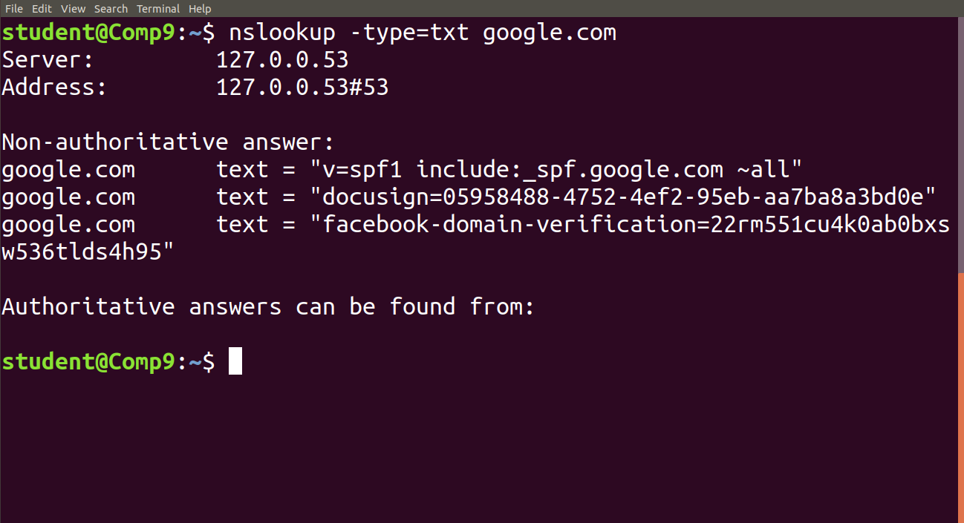
Commandes de base
nslookup
Affiche l'information des serveurs DNS
  nslookup www.google.ca
Permet de faire des requêtes (obtention d’une adresse IP à partir d’un nom)
Programme les paramètres des serveurs DNS
Sur Linux, même chose. Non disponible sur Windows 95 et 98

Slide 12

Commandes de base
route
Affiche ou programme la table de routage
Options
  print : affiche la table de routage
  add : ajoute une route statique
  delete : efface une route statique

Slide 13
Commandes de base
Outils divers
Whois (web)
  https://dnschecker.org/ip-whois-lookup.php
  Permet de savoir à quelle organisation appartient une adresse IP ou un nom de domaine
IP Geolocation (web)
  Permet de savoir approximativement où se situe une adresse IP dans le monde
  https://www.iplocation.net/
What is my address? (web)
  https://whatismyipaddress.com
  https://whatismyip.com
  Permet de connaître votre adresse publique que vous utilisez pour aller sur Internet

